Slide 1
CM-FR-006 26-07-2022 Versión 11

Slide 2
RESULTADO DE LAS ENCUESTAS DE SATISFACCIÓN APLICADAS EN EL MARCO DE LA JORNADA DE RENDICIÓN DE CUENTAS, VIGENCIA 2023 EFECTUADA EL 19 DE MARZO DE 2024

Slide 3
AUDIENCIA PÚBLICA. INFORME DE RENDICIÓN DE CUENTAS RECTORAL VIGENCIA 2023
Fecha | 19 de marzo de 2024
Hora | 9.00 a.m.
Total asistentes a la jornada de Rendición de Cuentas
Asistentes presenciales | 224
Asistentes conectados a través del canal institucional de Youtube | 129
Total asistentes | 353
Total personas que diligenciaron la encuesta | 78
Contratistas | 36
Empleados | 20
Docentes Ocasionales | 8
Docentes de Planta | 4
Docentes de Cátedra | 3
Estudiantes | 7
Relación encuestados/ Total asistentes | 22%

Slide 4
RESULTADOS DE LAS ENCUESTAS DE SATISFACCIÓN

Slide 5
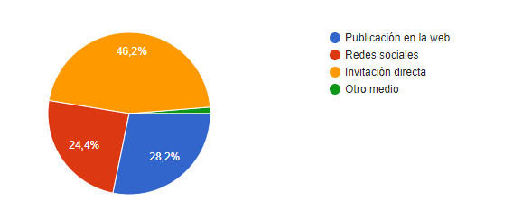
1. ¿Cómo se enteró de la realización de la jornada de Rendición de Cuentas?
¿Cómo se entero de la realización de la Rendición de Cuentas? | SUMATORIA |  | CONTRATISTAS |  | EMPLEADOS |  | DOCENTES (planta, ocasionales, cátedra) |  | ESTUDIANTES
 | Total | % | Total | % | Total | % | Total | % | Total | %
Invitación directa | 36 | 46,2 | 19 | 52,8 | 8 | 40,0 | 7 | 46,7 | 2 | 28,6
Publicación en la web | 22 | 28,2 | 10 | 27,8 | 5 | 25,0 | 6 | 40,0 | 1 | 14,3
Redes sociales | 19 | 24,4 | 6 | 16,7 | 7 | 35,0 | 2 | 13,3 | 4 | 57,1
Otro medio | 1 | 1,3 | 1 | 2,8 | 0 | 0,0 | 0 | 0,0 | 0 | 0,0

Slide 6
Análisis de la pregunta anterior
El 46,2% de las personas que respondieron la encuesta, es decir 76 personas se enteraron del evento de Rendición de Cuentas por invitación directa, el 28,2% se entero del evento por medio de publicaciones en la página web, lo que equivale a 22 personas, El 24,4% de los asistentes que respondieron la encuesta se enteraron por Redes Sociales, es decir 19 personas, y sólo el 1,3% que equivale a 1 persona se enteró del evento por otro medio.

Slide 7
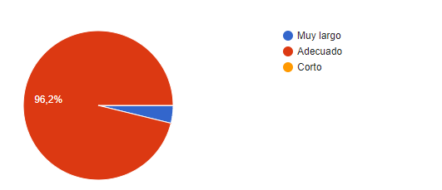
2. El tiempo de presentación del informe de la gestión institucional fue:
El tiempo de presentación del informe de la gestión fue: | SUMATORIA |  | CONTRATISTAS |  | EMPLEADOS |  | DOCENTES (planta, ocasionales, cátedra) |  | ESTUDIANTES
 | Total | % | Total | % | Total | % | Total | % | Total | %
Adecuado | 75 | 96,2 | 35 | 97,2 | 18 | 90,0 | 15 | 100,0 | 7 | 100,0
Muy largo | 3 | 3,8 | 1 | 2,8 | 2 | 10,0
Corto | 0 | 0,0

Slide 8
Análisis de la pregunta anterior
Los contratistas, empleados, docentes y estudiantes consideran que el tiempo de presentación del informe de gestión fue adecuado, lo que equivale a 75 personas de 78 que respondieron la encuesta, es decir el 96,2%. Sólo 3 personas que equivale al 3,8%, manifestaron que el tiempo de la presentación del informe fue muy largo.

Slide 9
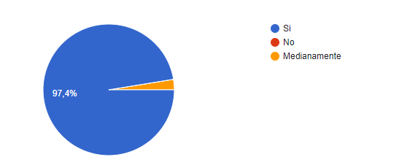
3. ¿Considera que el informe permitió conocer los resultados de la gestión rectoral durante el periodo descrito?
Considera que el informe permitió conocer los resultados de la gestión rectoral durante el periodo descrito | SUMATORIA |  | CONTRATISTAS |  | EMPLEADOS |  | DOCENTES (planta, ocasionales, cátedra) |  | ESTUDIANTES
 | Total | % | Total | % | Total | % | Total | % | Total | %
Si | 76 | 97,4 | 36 | 100,0 | 20 | 100,0 | 14 | 93,3 | 6 | 85,7
No |  | 0,0
Medianamente | 2 | 2,6 |  |  |  |  | 1 | 6,7 | 1 | 14,3

Slide 10
Análisis de la pregunta anterior
El 97,4% de los asistentes que respondieron la encuesta consideraron que el informe permitió conocer los resultados de la gestión rectoral en la vigencia 2023, lo equivale a 76 personas de 78.
Por otro lado, el 2,6% de los asistentes consideraron que el informe permitió conocer medianamente los resultados de la gestión rectoral, equivalente sólo a 2 personas.

Slide 11
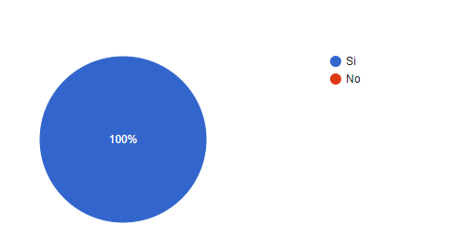
4. ¿La información presentada en la jornada de Rendición de Cuentas responde a sus intereses?
¿La información presentada en la jornada de Rendición de Cuentas responde a sus intereses? | SUMATORIA |  | CONTRATISTAS |  | EMPLEADOS |  | DOCENTES (planta, ocasionales, cátedra) |  | ESTUDIANTES
 | Total | % | Total | % | Total | % | Total | % | Total | %
Si | 78 | 100,0 | 36 | 100,0 | 20 | 100,0 | 15 | 100,0 | 7 | 100,0
No

Slide 12
Análisis de la pregunta anterior
El 100% de los empleados, contratistas, docentes y estudiantes respondieron que la información presentada en la jornada de Rendición de Cuentas de la vigencia 2023, sí responde a sus intereses, lo que equivale a 78 personas que diligenciaron la encuesta.

Slide 13
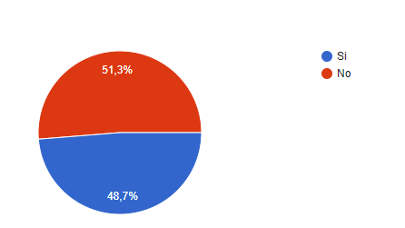
5. ¿Consultó información sobre la gestión de la entidad antes de la Rendición de Cuentas?
¿Consultó información sobre la gestión de la entidad antes de la Rendición de Cuentas? | SUMATORIA |  | CONTRATISTAS |  | EMPLEADOS |  | DOCENTES (planta, ocasionales, cátedra) |  | ESTUDIANTES
 | Total | % | Total | % | Total | % | Total | % | Total | %
Si | 38 | 48,7 | 15 | 41,7 | 13 | 65,0 | 8 | 53,3 | 2 | 28,6
No | 40 | 51,3 | 21 | 58,3 | 7 | 35,0 | 7 | 46,7 | 5 | 71,4

Slide 14
Análisis de la pregunta anterior
El 51,3% de los asistentes que participaron en la encuesta No consultaron información de la gestión de la entidad, antes de la Rendición de Cuentas; que corresponde a 40 personas de 78.
El 48,7% de los asistentes que participaron en la encuesta consultaron información de la gestión de la entidad, antes de la Rendición de Cuentas; que corresponde a 38 personas de 78.

Slide 15
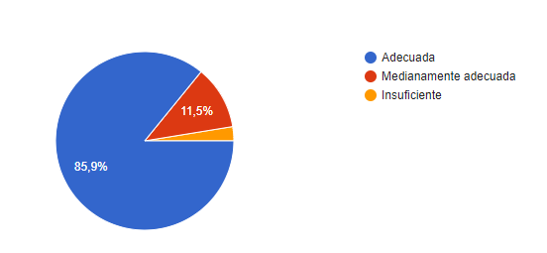
6. La oportunidad para que los asistentes opinen durante la Rendición de Cuentas fue:
La oportunidad para que los asistentes opinen durante la Rendición de Cuentas fue: | SUMATORIA |  | CONTRATISTAS |  | EMPLEADOS |  | DOCENTES (planta, ocasionales, cátedra) |  | ESTUDIANTES
 | Total | % | Total | % | Total | % | Total | % | Total | %
Adecuada | 67 | 85,9 | 34 | 94,4 | 17 | 85,0 | 11 | 73,3 | 5 | 71,4
Medianamente adecuada | 9 | 11,5 | 2 | 5,6 | 1 | 5,0 | 4 | 26,7 | 2 | 28,6
Insuficiente | 2 | 2,6 |  |  | 2 | 10,0

Slide 16
Análisis de la pregunta anterior
67 personas de 78 que diligenciaron la encuesta respondieron que la oportunidad para que los asistentes opinen durante la Rendición de Cuentas fue adecuada, lo que corresponde al 85,9%.
9 personas de 78 respondieron que la oportunidad para que los asistentes opinen durante la Rendición de Cuentas fue medianamente adecuada, lo que corresponde al 11,5%.
2 personas respondieron que la oportunidad para que los asistentes opinen durante la Rendición de Cuentas fue insuficiente, lo que corresponde al 2,6%.

Slide 17
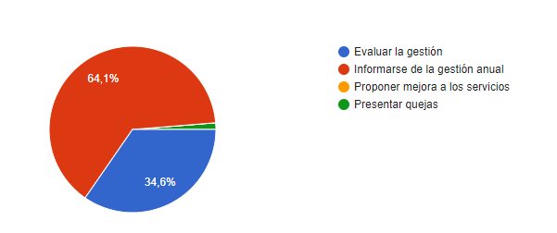
7. Según su experiencia, primordialmente, la Rendición de Cuentas permite a los ciudadanos o usuarios de los servicios de la entidad:
Según su experiencia, primordialmente, la Rendición de Cuentas permite a los ciudadanos o usuarios de los servicios de la entidad: | SUMATORIA |  | CONTRATISTAS |  | EMPLEADOS |  | DOCENTES (planta, ocasionales, cátedra) |  | ESTUDIANTES
 | Total | % | Total | % | Total | % | Total | % | Total | %
Informarse de la gestión actual | 50 | 64,1 | 24 | 66,7 | 8 | 40,0 | 12 | 80,0 | 6 | 85,7
Evaluar la gestión | 27 | 34,6 | 12 | 33,3 | 11 | 55,0 | 3 | 20,0 | 1 | 14,3
Presentar quejas | 1 | 1,3 |  |  | 1 | 5,0

Slide 18
Análisis de la pregunta anterior
50 personas de 78 que diligenciaron la encuesta respondieron que la Rendición de Cuentas permite a los ciudadanos informarse de la gestión, lo que corresponde al 64,1%.
27 personas de 78 respondieron que la Rendición de Cuentas permite a los ciudadanos evaluar la gestión, lo que corresponde al 34,6%.
Sólo 1 persona respondió que la Rendición de cuentas permite presentar quejas a los servicios de la entidad, lo que corresponde al 1,3%.

Slide 19
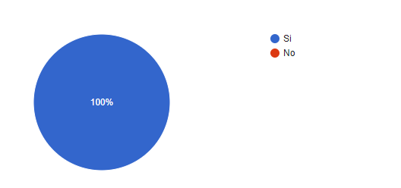
8. ¿Volvería a participar en una Rendición de Cuentas de esta entidad?
¿Volvería a participar en una Rendición de Cuentas de esta entidad? | SUMATORIA |  | CONTRATISTAS |  | EMPLEADOS |  | DOCENTES (planta, ocasionales, cátedra) |  | ESTUDIANTES
 | Total | % | Total | % | Total | % | Total | % | Total | %
Si | 78 | 100,0 | 36 | 100,0 | 20 | 100,0 | 15 | 100,0 | 7 | 100,0
No

Slide 20
Análisis de la pregunta anterior
El 100% de los empleados, contratistas, docentes y estudiantes que participaron en la encuesta; es decir 78 personas respondieron que sí volverían a participar en una Rendición de Cuentas en la Institución.

Slide 21
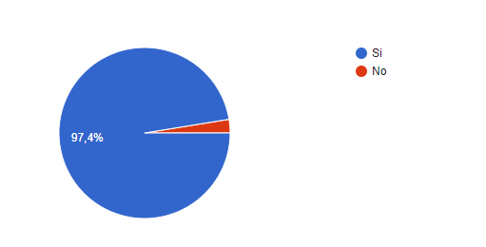
9. ¿Considera necesario que las entidades públicas continúen realizando jornadas de Rendición de Cuentas?
¿Considera necesario que las entidades públicas continúen realizando jornadas de Rendición de Cuentas? | SUMATORIA |  | CONTRATISTAS |  | EMPLEADOS |  | DOCENTES (planta, ocasionales, cátedra) |  | ESTUDIANTES
 | Total | % | Total | % | Total | % | Total | % | Total | %
Si | 76 | 97,4 | 36 | 100,0 | 18 | 90,0 | 15 | 100,0 | 7 | 100,0
No | 2 | 2,6 |  |  | 2 | 10,0

Slide 22
Análisis de la pregunta anterior
Los empleados, contratistas, docentes y estudiantes que participaron en la encuesta; consideraron necesario que las entidades públicas continúen realizando jornadas de Rendición de Cuentas; lo que equivale a 76 personas de 78 que participaron en la encuesta, lo que corresponde al 97,4%.
Solo 2 personas no consideraron necesario que las entidades públicas continúen realizando jornadas de Rendición de Cuentas, lo que equivale 2,6%.

Slide 23
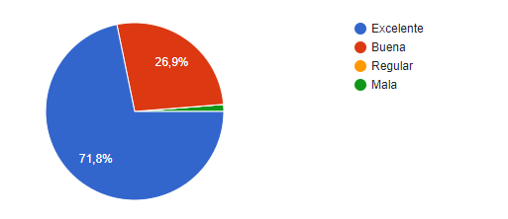
10. Califique la organización del evento desde la logística.
Califique la organización del evento desde la logística: | SUMATORIA |  | CONTRATISTAS |  | EMPLEADOS |  | DOCENTES (planta, ocasionales, cátedra) |  | ESTUDIANTES
 | Total | % | Total | % | Total | % | Total | % | Total | %
Excelente | 56 | 71,8 | 25 | 69,4 | 15 | 75,0 | 11 | 73,3 | 5 | 71,4
Buena | 21 | 26,9 | 11 | 30,6 | 4 | 20,0 | 4 | 26,7 | 2 | 28,6
Regular | 0 | 0,0
Mala | 1 | 1,3 |  |  | 1 | 5,0

Slide 24
Análisis de la pregunta anterior
Los empleados, contratistas, docentes y estudiantes que participaron en la encuesta; consideraron que la organización del evento fue excelente y buena.
El 71,8% califican la organización del evento excelente; lo que corresponde a 56 personas de 78 que participaron en la encuesta y el 26,9% califican la organización del evento como buena; lo que corresponde a 21 personas.
Sólo 1 persona califico la organización del evento como mala, equivalente al 1,3%.

